Slide 1
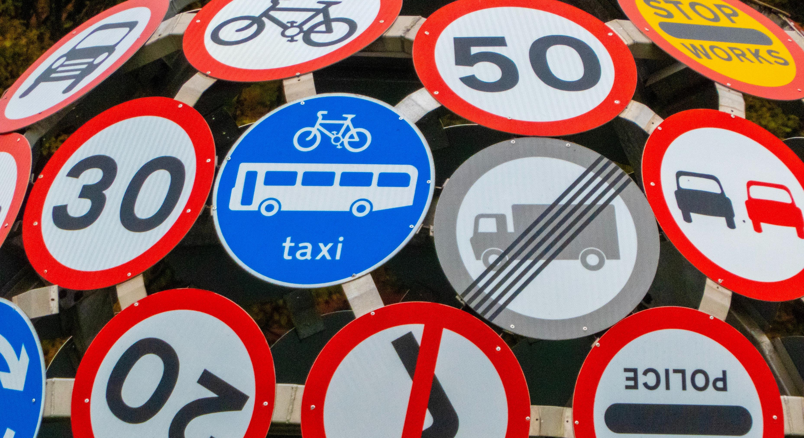
PROJECT CUỐI KHÓA
PYTHON & ML 02
TRAFFIC SIGN RECOGNITION
GVHD: Nguyễn Khánh Lợi
Sinh Viên: Phạm Đức Thể

Slide 2

NỘI DUNG
Giới thiệu
01
Giới thiệu bài toán, bộ dữ liệu
Mục tiêu đề tài
Thực nghiệm
02
Tiến hành thực nghiệm mô hình
Đánh giá kết quả mô hình
Kết luận
03
Kết luận, đánh giá kết quả

Slide 3
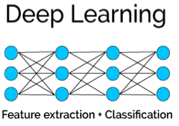
Giới Thiệu
Bài Toán: Nhận dạng biển báo giao thông
Bức hình biển báo giao thông
Tên của biển báo giao thông
Input
Output

Slide 4
Giới Thiệu
Mục Tiêu
Áp dụng những kiến thức đã học để giải quyết các vấn đề thực tiễn trong cuộc sống.
Tìm hiều về kiến trúc, mô hình CNN (Convolutional Neural Network).
Thực nghiệm mô hình CNN.

Slide 5
Giới Thiệu
Bộ dữ liệu
Thông Tin | Nội Dung
Tên bộ dữ liệu | German Traffic Sign Recognition Benchmark Nguồn: Kaggle
Chức năng | Nhận dạng biển báo giao thông giúp hỗ trợ phát triển các hệ thống xe tự lái.
Kích thước bộ dữ liệu | Tập Train: 39,209 hình ảnh. Tập Test: 12,630 hình ảnh.
Số class | 43
Tác giả | Johannes Stallkamp, Marc Schlipsing, Jan Salmen, Christian Igel

Slide 6
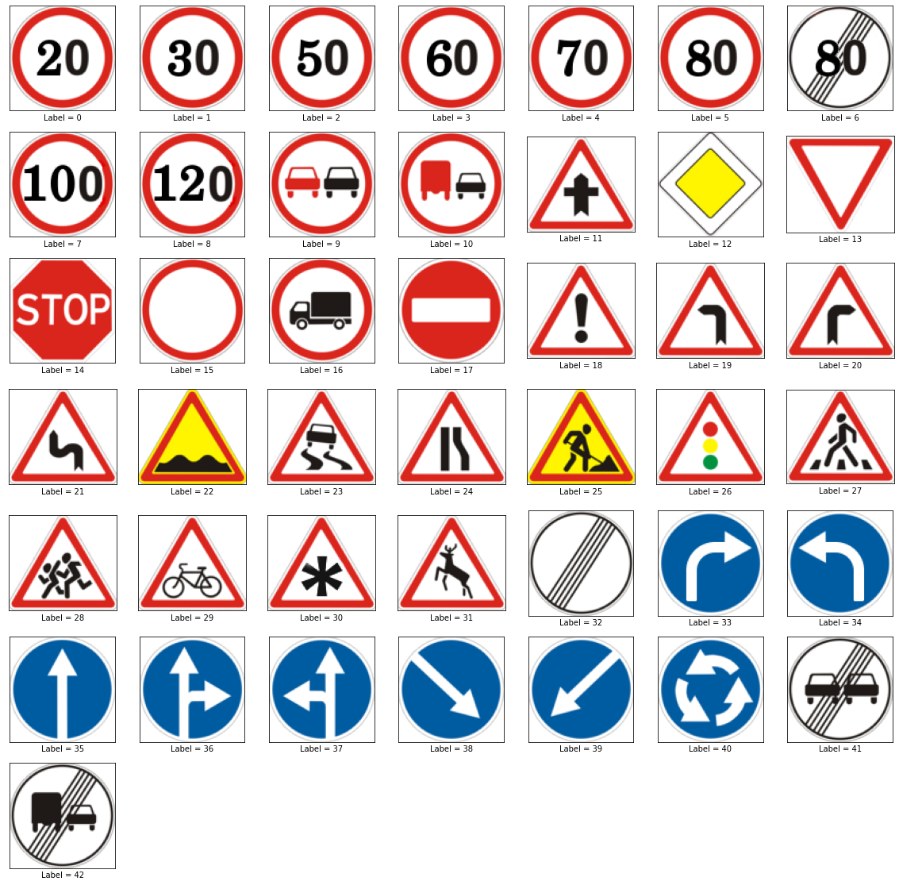
Thực nghiệm
Xem bộ dữ liệu
Hình ảnh 43 classes ở dạng minh họa rõ nét

Slide 7
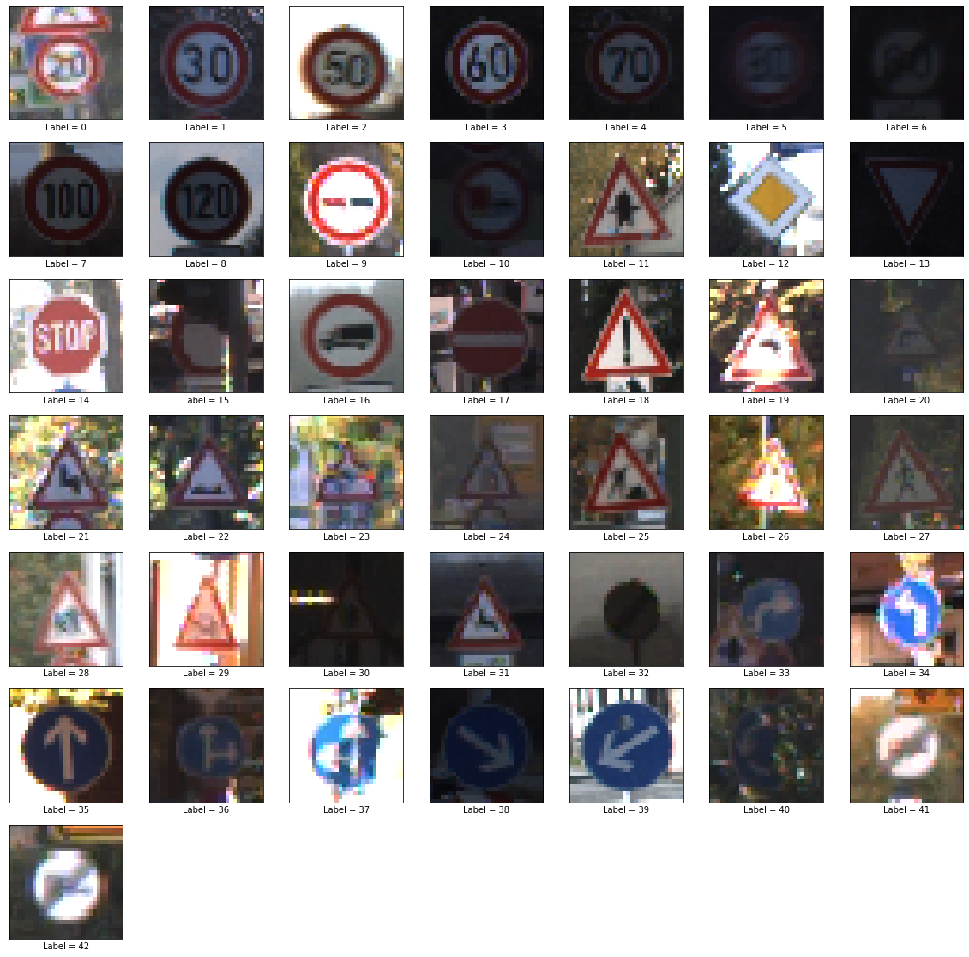
Thực nghiệm
Xem bộ dữ liệu
Hình ảnh 43 classes thực tế của bộ dữ liệu
Width
Mỗi hình ảnh có shape 30 x 30 x 3
Height
Channel

Slide 8
x
Thực nghiệm
Kiến trúc mô hình CNN
(1,1024)
(3x3) Conv with stride = 1 + ReLU
(2x2) max
pooling
Dropout
rate = 0.25
Output
Flatten data
ReLU
Softmax
Input
(6,6,64)
(6,6,64)
(4,4,64)
(12,12,64)
(14,14,32)
(14,14,32)
(1,43)
(1,64)
(28,28,32)
(30,30,3)
Classification
Feature extraction

Slide 9
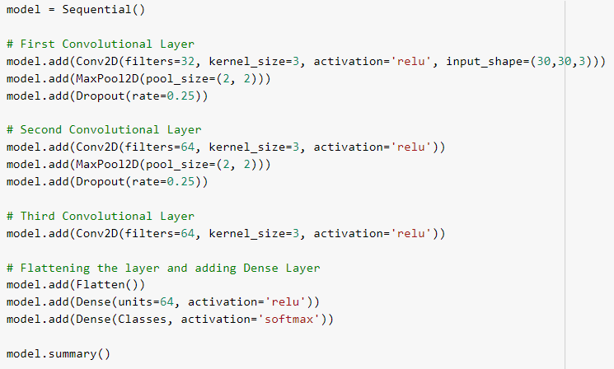
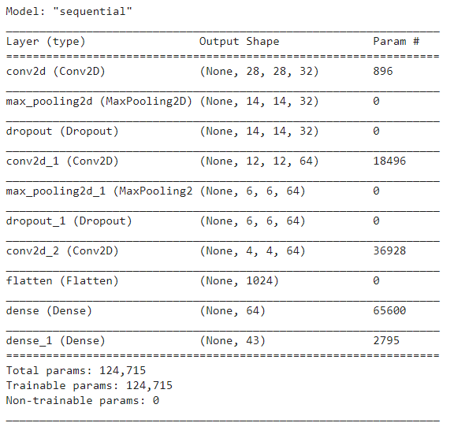
Thực nghiệm
Xây dựng mô hình
Có tổng cộng 124,715 parameters cần phải học.

Slide 10
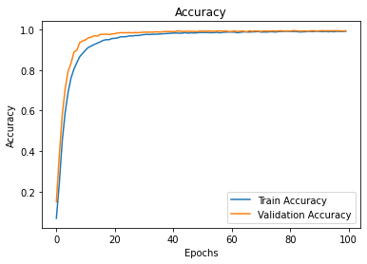
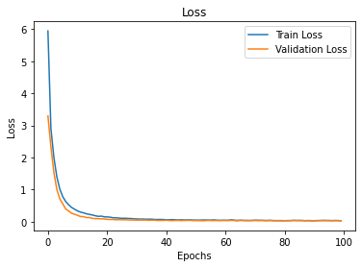
Thực nghiệm
Accuracy vs Loss
Accuracy > 99%
Loss < 0.03

Slide 11
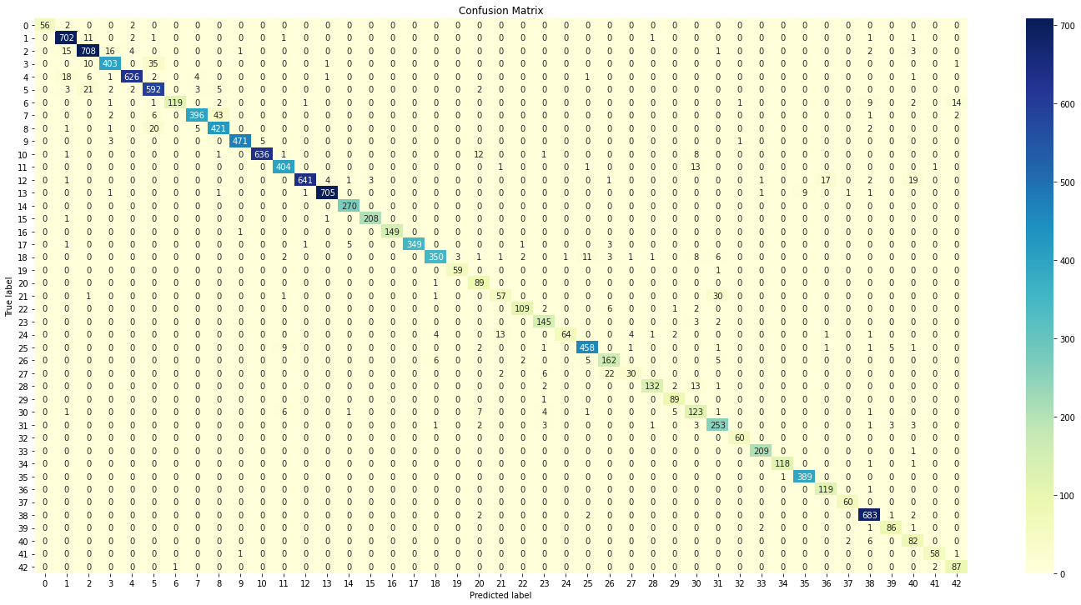
Thực nghiệm
Kết quả trên
tập Test
Top 3 class bị dự đoán nhầm nhiều nhất:
Label | Số lượng
7 | 54/450
12 | 49/690
3 | 47/450
… | …

Slide 12
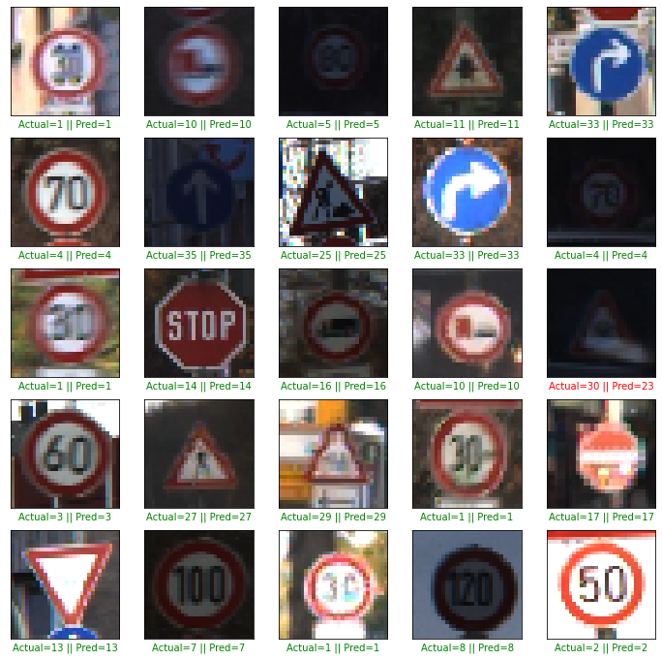
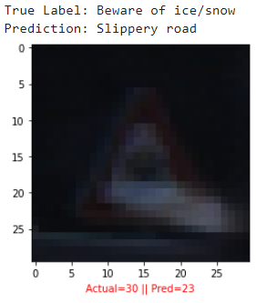
Thực nghiệm
Kết quả trên tập Test
Accuracy > 94%

Slide 13
Kết luận
Kết luận
Mô hình đạt được Accuracy_Train > 99%, Accuracy_Test > 94%.
Dự đoán tốt kể cả những hình ảnh bị thiếu sáng, bị mờ và bị che khuất.
Hướng phát triển
Tìm hiểu về các mô hình CNN khác như R-CNN, ResNet, ….
Thu thấp phát triển bộ dữ liệu để nhận diện các biển báo ở Việt Nam.

Slide 14

Cảm ơn Thầy và các bạn đã quan tâm theo dõi!
Chúc Thầy và các bạn thật nhiều sức khỏe!

